Slide 1



Hazard Identification
Localización de Riesgos

Slide 2
Welcome!
The reason
The goal
¡Bienvenidos!
La razón
La meta

Slide 3

Important words
Palabras importantes
Exposure
Exposición
Risk
Riesgo

Slide 4
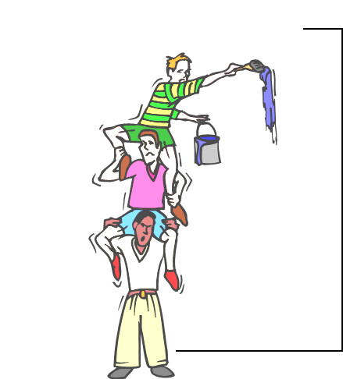
What causes hazards?
¿Que causa los riesgos?
MACHINERY
TOOLS
PEOPLE
MAQUINARIA
HERRAMIENTA
GENTE

Slide 5
What causes hazards?
¿Que causa los riesgos?
MATERIALS
ENVIORONMENT
MATERIALES
MEDIO AMBIENTE

Slide 6
What causes hazards?
¿Que causa los riesgos?

Slide 7
What causes hazards?
¿Que causa los riesgos?

Slide 8
What causes hazards?
¿Que causa los riesgos?

Slide 9
What causes hazards?
¿Que causa los riesgos?

Slide 10
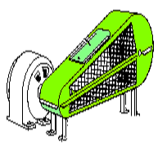
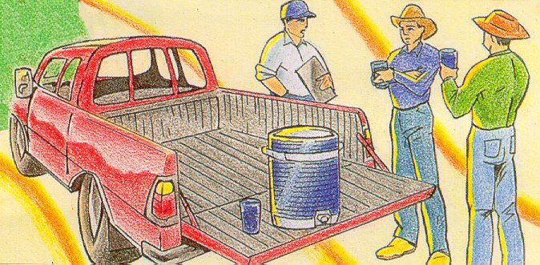
Los controles de seguridad
Safety controls

Slide 11
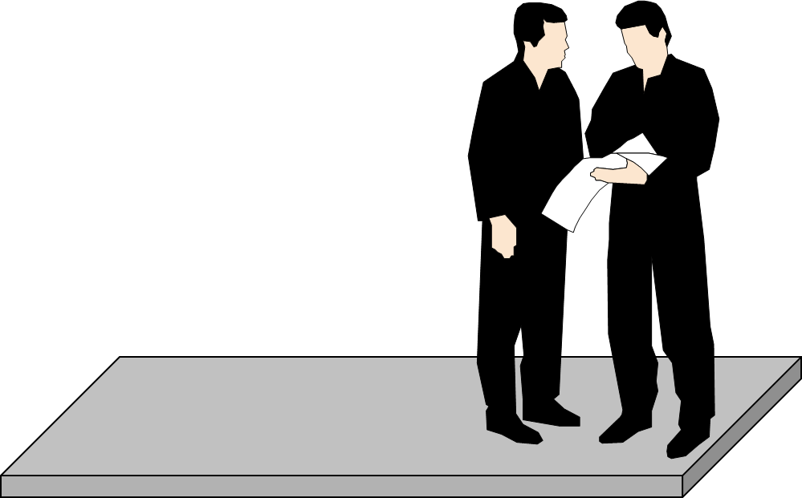
What to do when you find a hazard:
Report it!
Que hacer cuando encuentra un riesgo:
Repórtelo

Slide 12
Thank you!
¡Gracias!

